Slide 1
AVALIAÇÃO DA ATENÇÃO BÁSICA EM SC: Breve histórico
MARIA CRISTINA MARINO CALVO
NEPAS – Núcleo de Extensão e Pesquisa em Avaliação em Saúde
Departamento de Saúde Pública da UFSC

Slide 2
DESENVOLVIMENTO
Construção do modelo de avaliação a partir de oficinas com dirigentes e técnicos da SES, sob coordenação do NEPAS (2005 a 2006)
Aplicação piloto da proposta e adequação de indicadores (2007)
Adaptações sucessivas em oficinas da SES com NEPAS, seguidas de treinamentos de técnicos para condução da avaliação (2008 a 2013)

Slide 3
MATRIZ AVALIATIVA
GESTÃO DO SISTEMA MUNICIPAL DE SAÚDE | PROVIMENTO DA ATENÇÃO BÁSICA
 | Promoção e Prevenção | Diagnóstico e Tratamento
Atuação intersetorial (4) | Criança (3) | Criança (3)
Participação popular (4) | Adolescente (3) | Adolescente (3)
Recursos Humanos (4) | Adulto (3) | Adulto (3)
Infra-estrutura (4) | Idoso (3) | Idoso (3)
12 subáreas, 40 indicadores
Eficiência
Eficácia
Efetividade
Relevância
MÉRITO
VALOR
QUALIDADE

Slide 4
MELHOR DEFINIÇÃO DA PONTUAÇÃO
Indicadores com SIM ou NÃO:
pontuados com “1” para SIM e “0” para NÃO
Indicadores com valores (percentual de médicos com formação em saúde da família; número de visitas médicas por ESF; percentual de unidades em que faltou medicamento):
Estratificados segundo porte: até 3; de 3 a 6; de 6 a 10; de 10 a 20; de 20 a 50; mais de 50 mil hab.
Classificados em cada estrato por ordem dos valores dos indicadores
Convertidos em valores proporcionais de 0 a 1
Cada município foi comparado com os demais do mesmo porte populacional.

Slide 5
PONTUAÇÃO
GESTÃO DO SISTEMA MUNICIPAL DE SAÚDE | PROVIMENTO DA ATENÇÃO BÁSICA
 | Promoção e Prevenção | Diagnóstico e Tratamento
Atuação intersetorial | Criança | Criança
Participação popular | Adolescente | Adolescente
Recursos Humanos | Adulto | Adulto
Infra-estrutura | Idoso | Idoso
16 indicadores com peso “1”
(0 a 16 pontos)
12 indicadores com peso “2”
(0 a 24 pontos)
12 indicadores com peso “2”
(0 a 24 pontos)
SOMA: 0 A 64 PONTOS

Slide 6
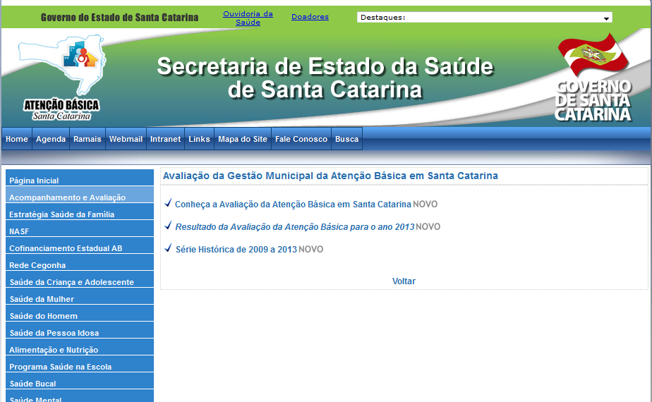
EXPLICAÇÕES

Slide 7
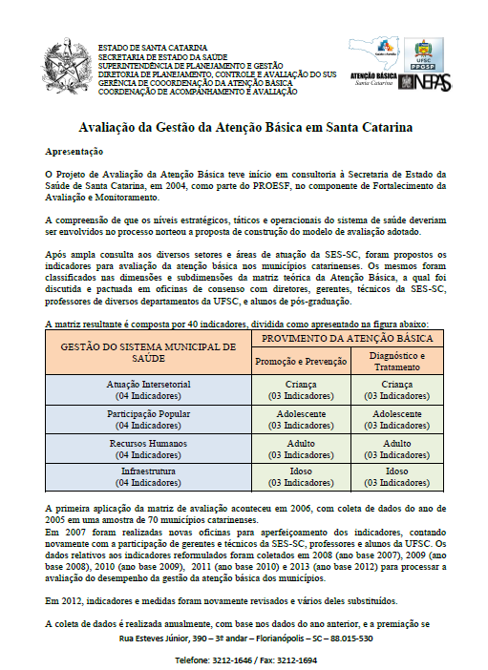
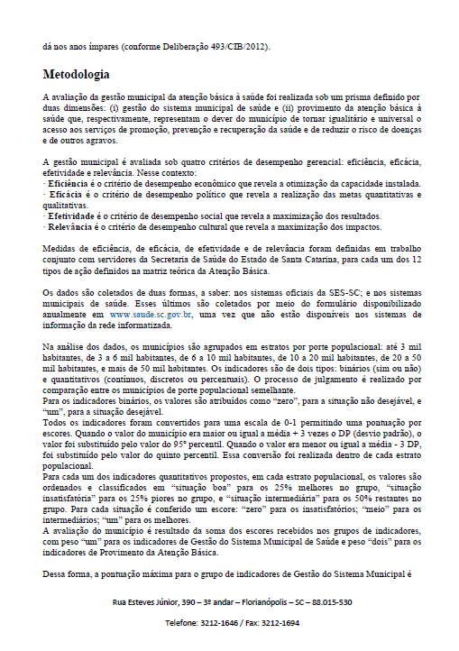
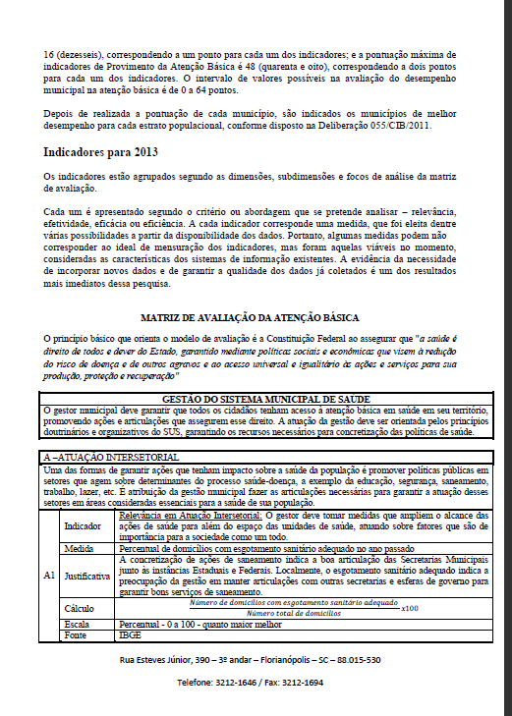
TEXTO EXPLICATIVO

Slide 8
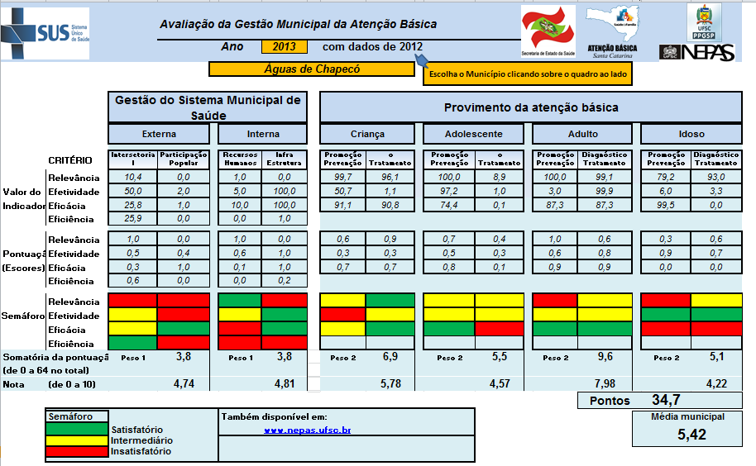
Quadros indicativos de cada município

Slide 9
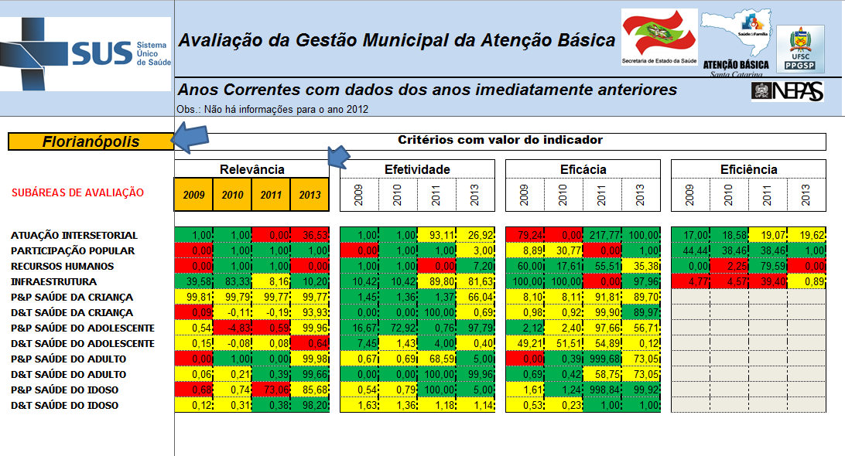
SÉRIE HISTÓRICA

Slide 10
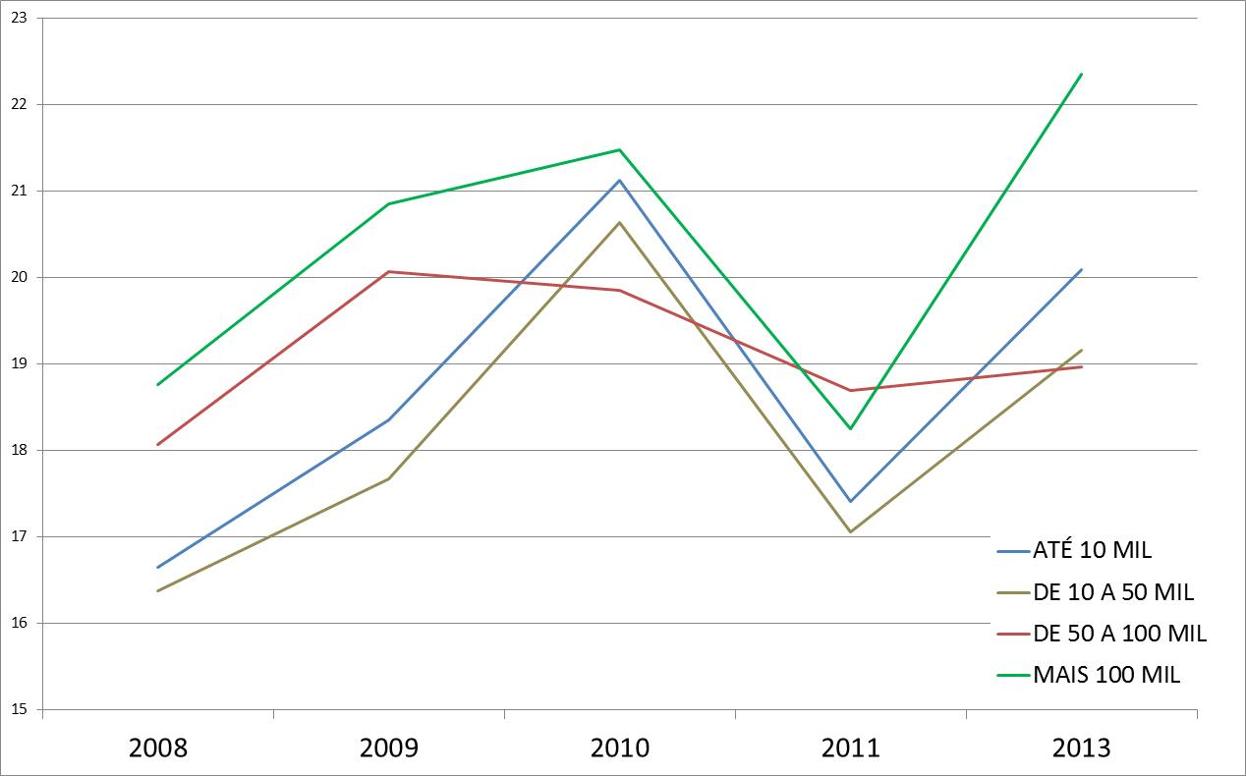
EVOLUÇÃO

